Slide 1
Муниципальное бюджетное учреждение дополнительного образования города Иркутска «Центр детского технического творчества»
«Мастер - класс как современная форма методической работы»
Выполнила:
Капралова Анна Александровна
Иркутск, 2019 г

Slide 2
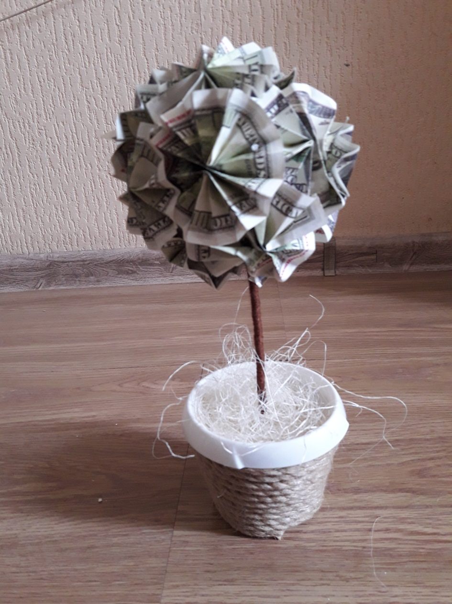
Денежное дерево

Slide 3
Обоснование
Идея сделать самой денежное дерево пришла ко мне случайно. Долго не могла решить какой подарок подарить маме на день рождения. Может, банально, но предпочтительнее был подарок, сделанный своими руками, к тому же денежное дерево сулит неслыханные богатства. И я взялась за работу. Это хороший подарок и талисман. И что самое главное – он понравится как мужчинам, так и женщинам.

Slide 4
Цель:
Узнать, как можно изготовить денежное дерево.
Задачи:
Разработать и изготовить изделие.

Slide 5
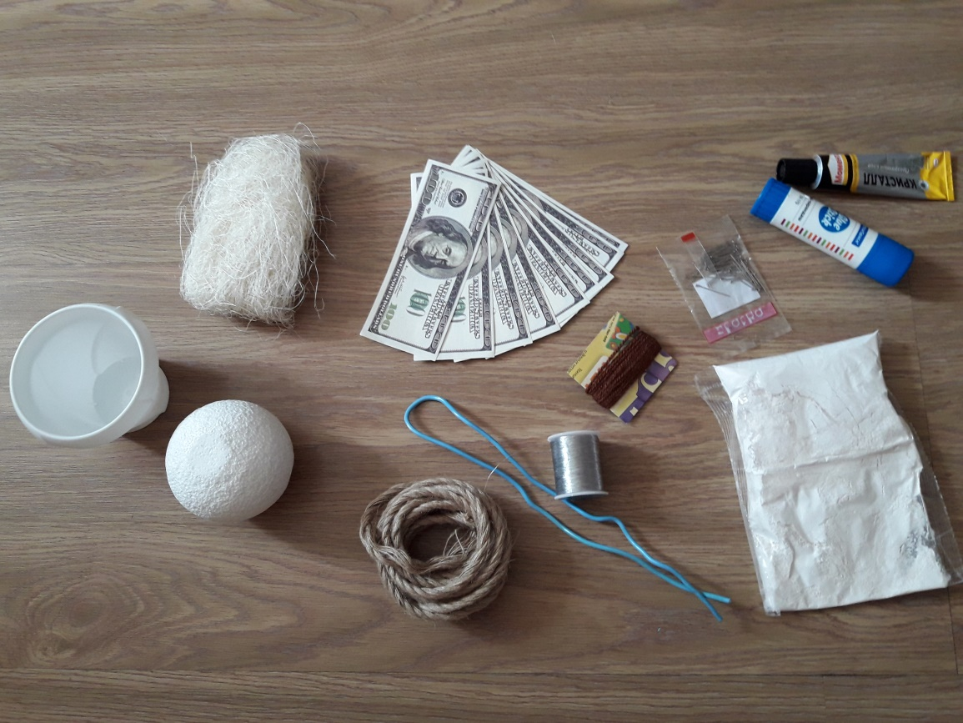
Материалы и инструменты
Материалы:
Гипс и вода, толстая проволока ,
ксерокопии денежных средств ,
шар из пенопласта, сизалевое
волокно, нитки.
Инструменты:
Горшочек , клей момент, клей
карандаш, ножницы, канцелярские
Иголки.

Slide 6
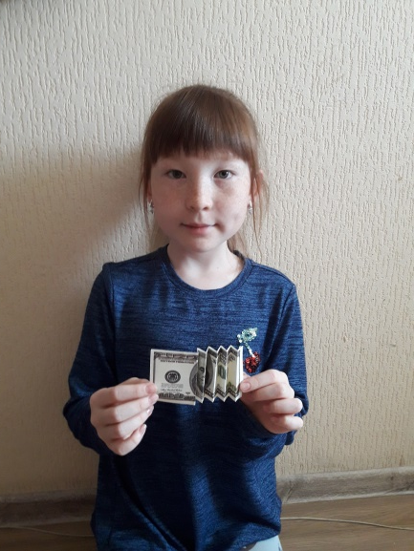
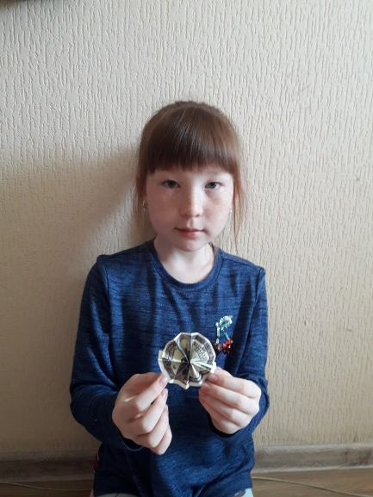
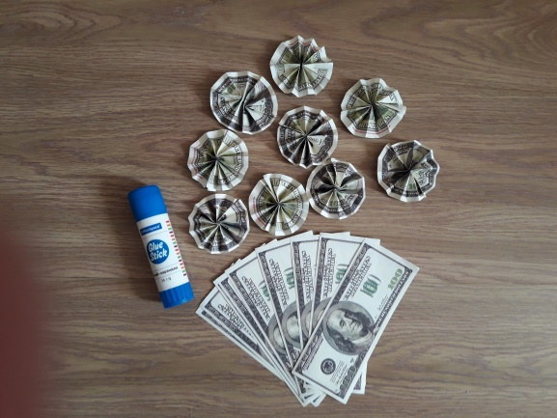
Технология изготовления
1.Сложить денежные купюры гармошкой и с двух боков склеиваем. (17 штук).

Slide 7
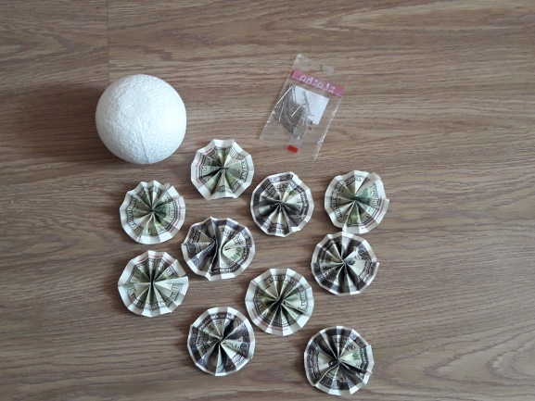
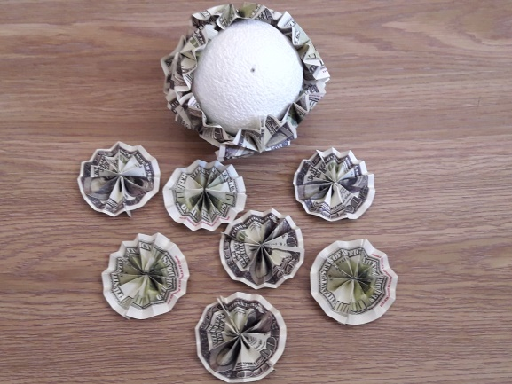
2. Собираем шар

Slide 8
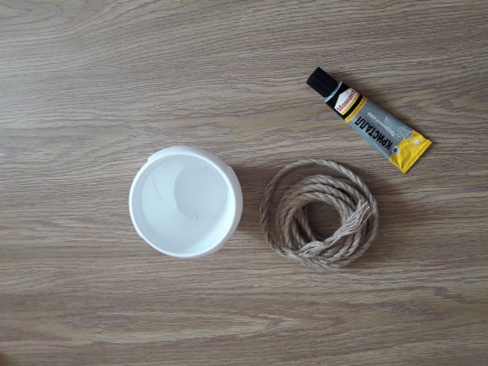
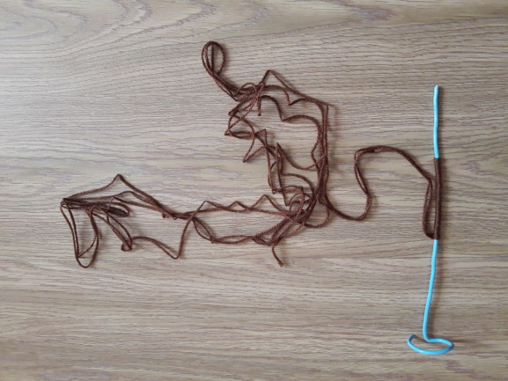
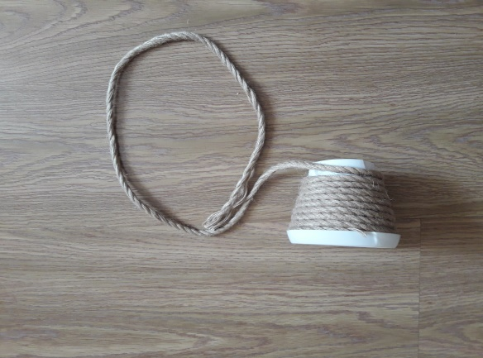
3. Подготовить стебелек и горшочек: обклеить проволоку, горшочек шерстяной ниткой

Slide 9
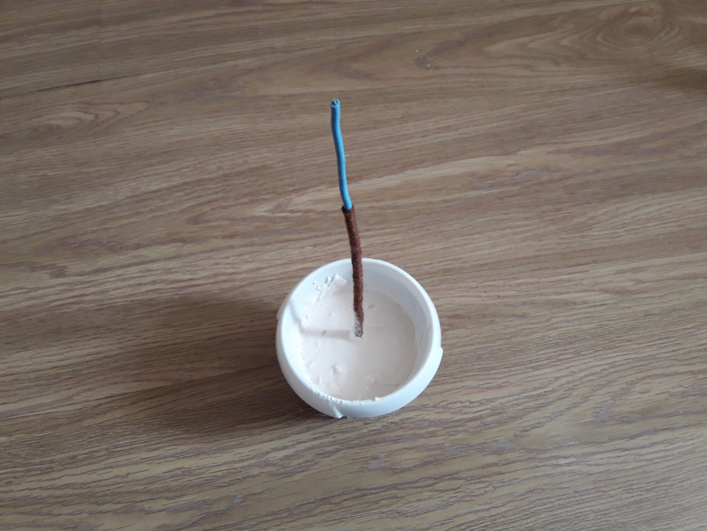
4. Наполнить горшочек гипсом

Slide 10
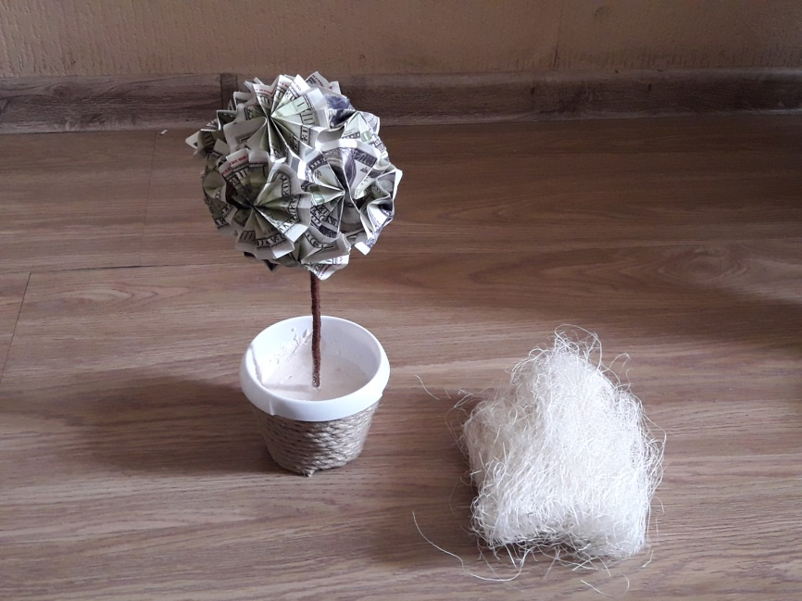

5. Собираем денежное дерево
Моя поделка недорогая и красивая,
может украсить любой интерьер.

Slide 11
СПАСИБО ЗА
ВНИМАНИЕ!!!!

